Slide 1



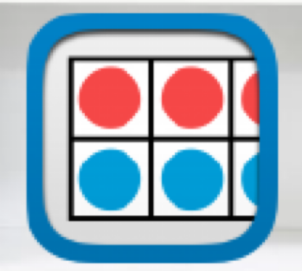




أدوات
الفصل العاشر
القياس
(١٠-٢) وحدات الطول غير القياسية
نشاط

Slide 2
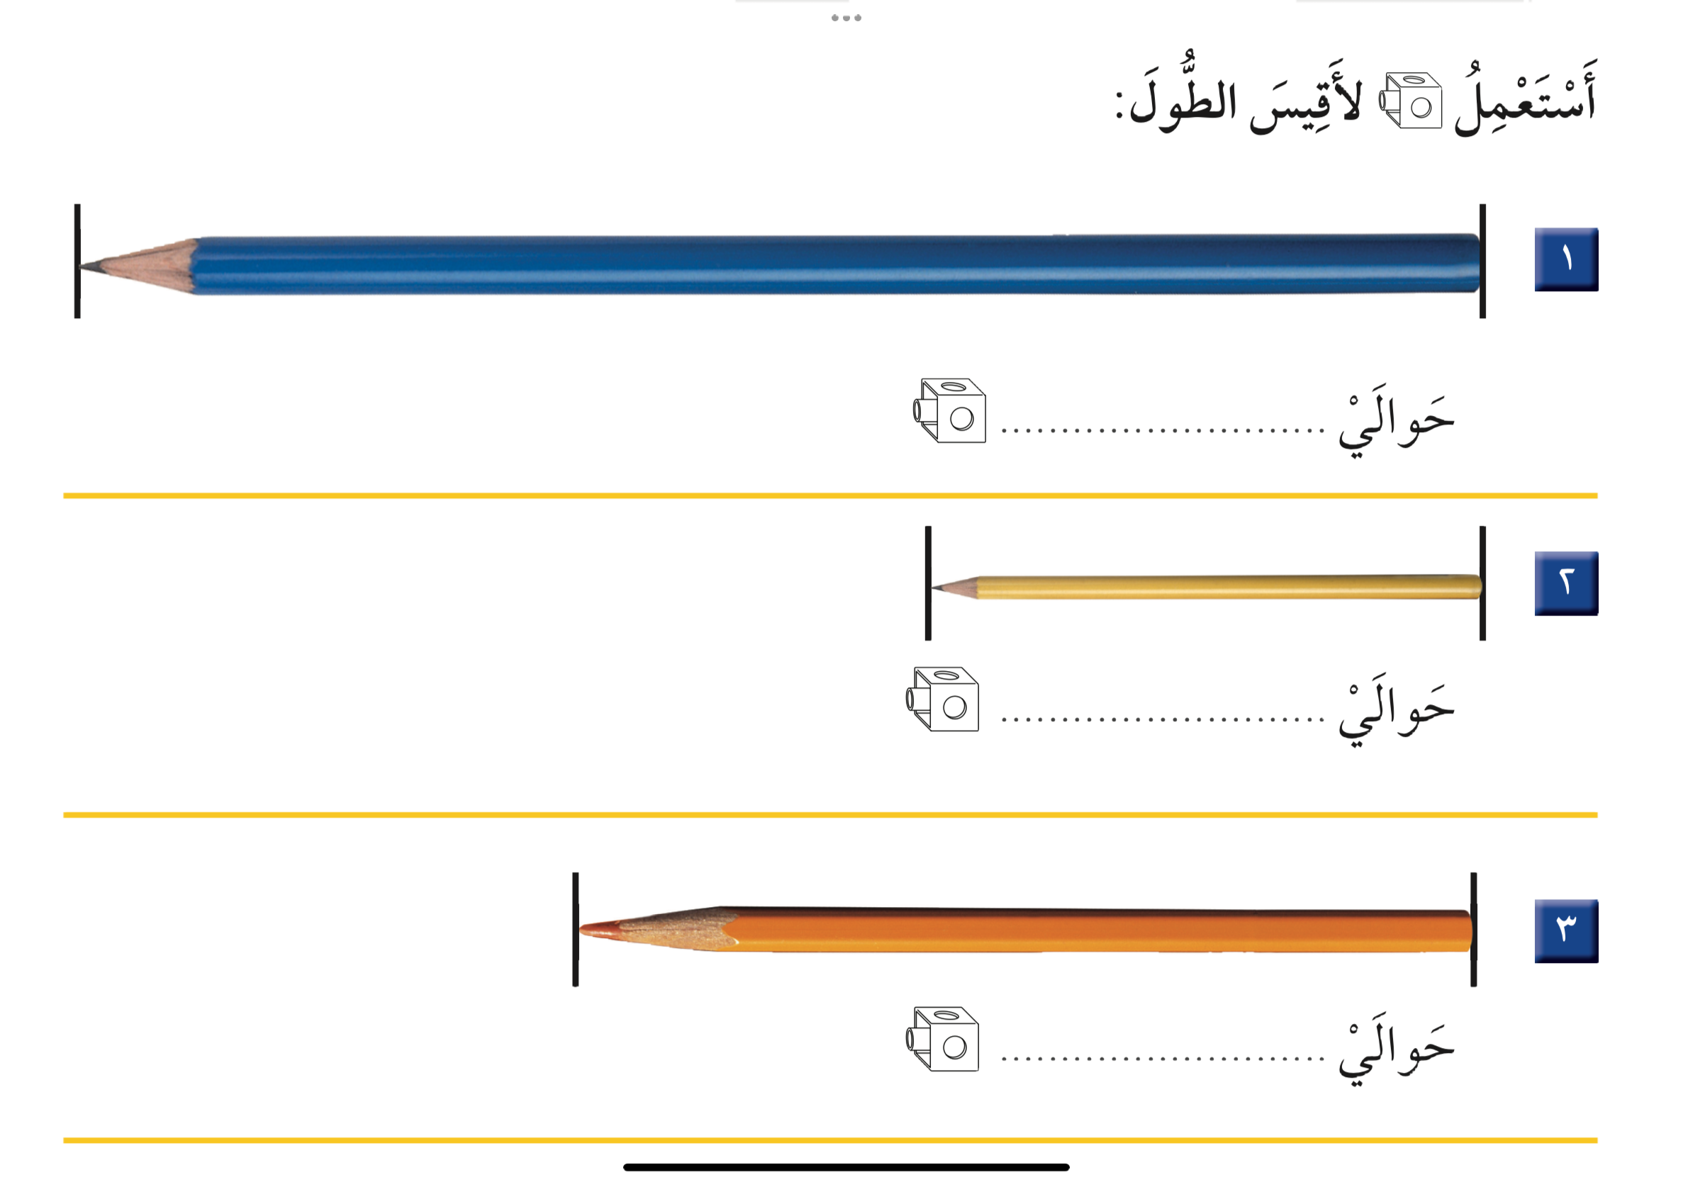
١١
٤
٦

Slide 3
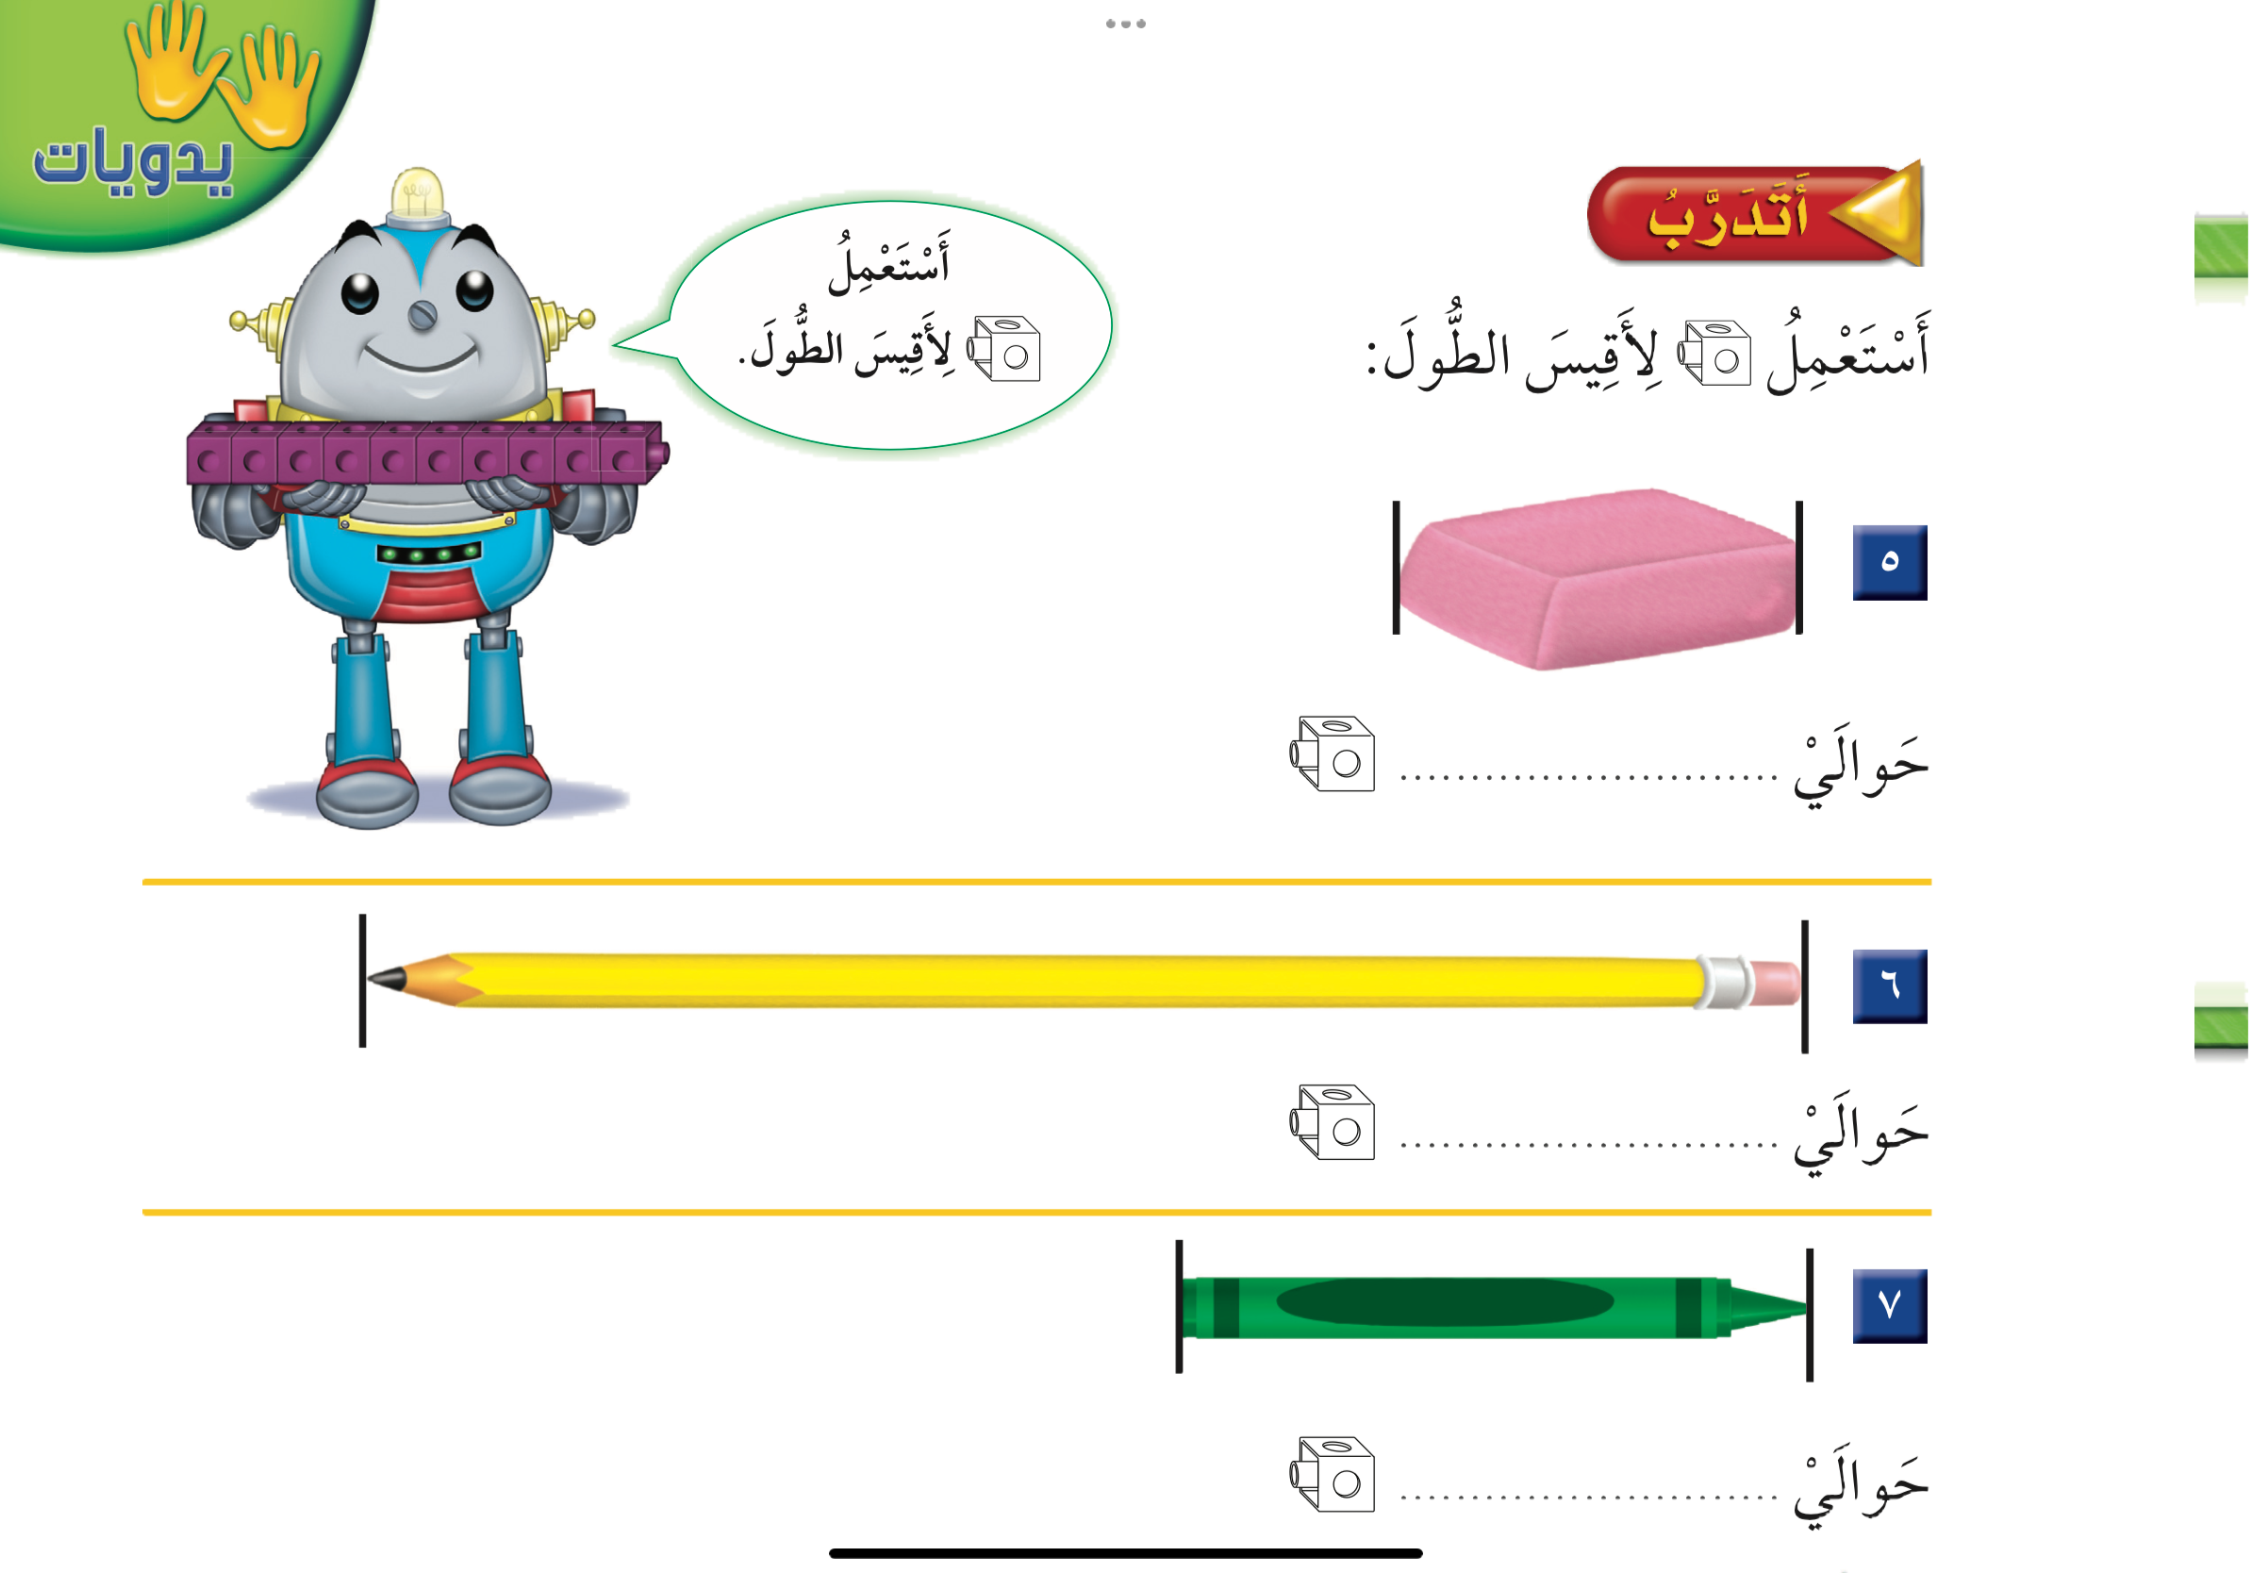
٢
٨
٤

Slide 4
